Slide 1
Kulig
prace plastyczne klasy 4A
Opracowanie:Katarzyna Andrearczyk

Slide 2
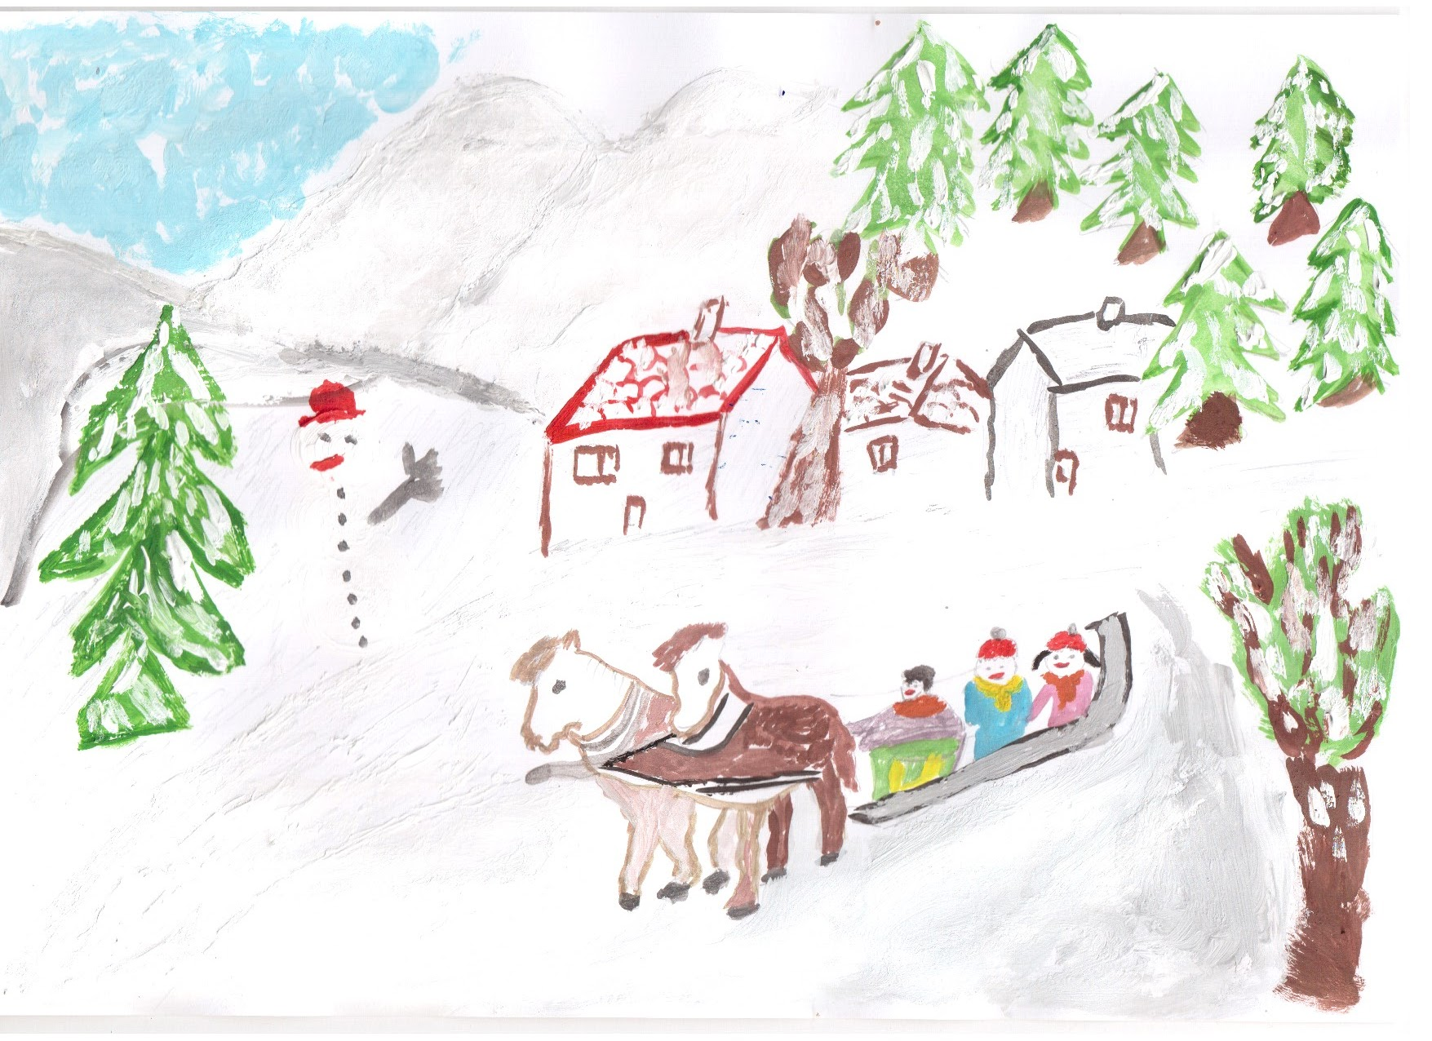
Szymon 4A

Slide 3
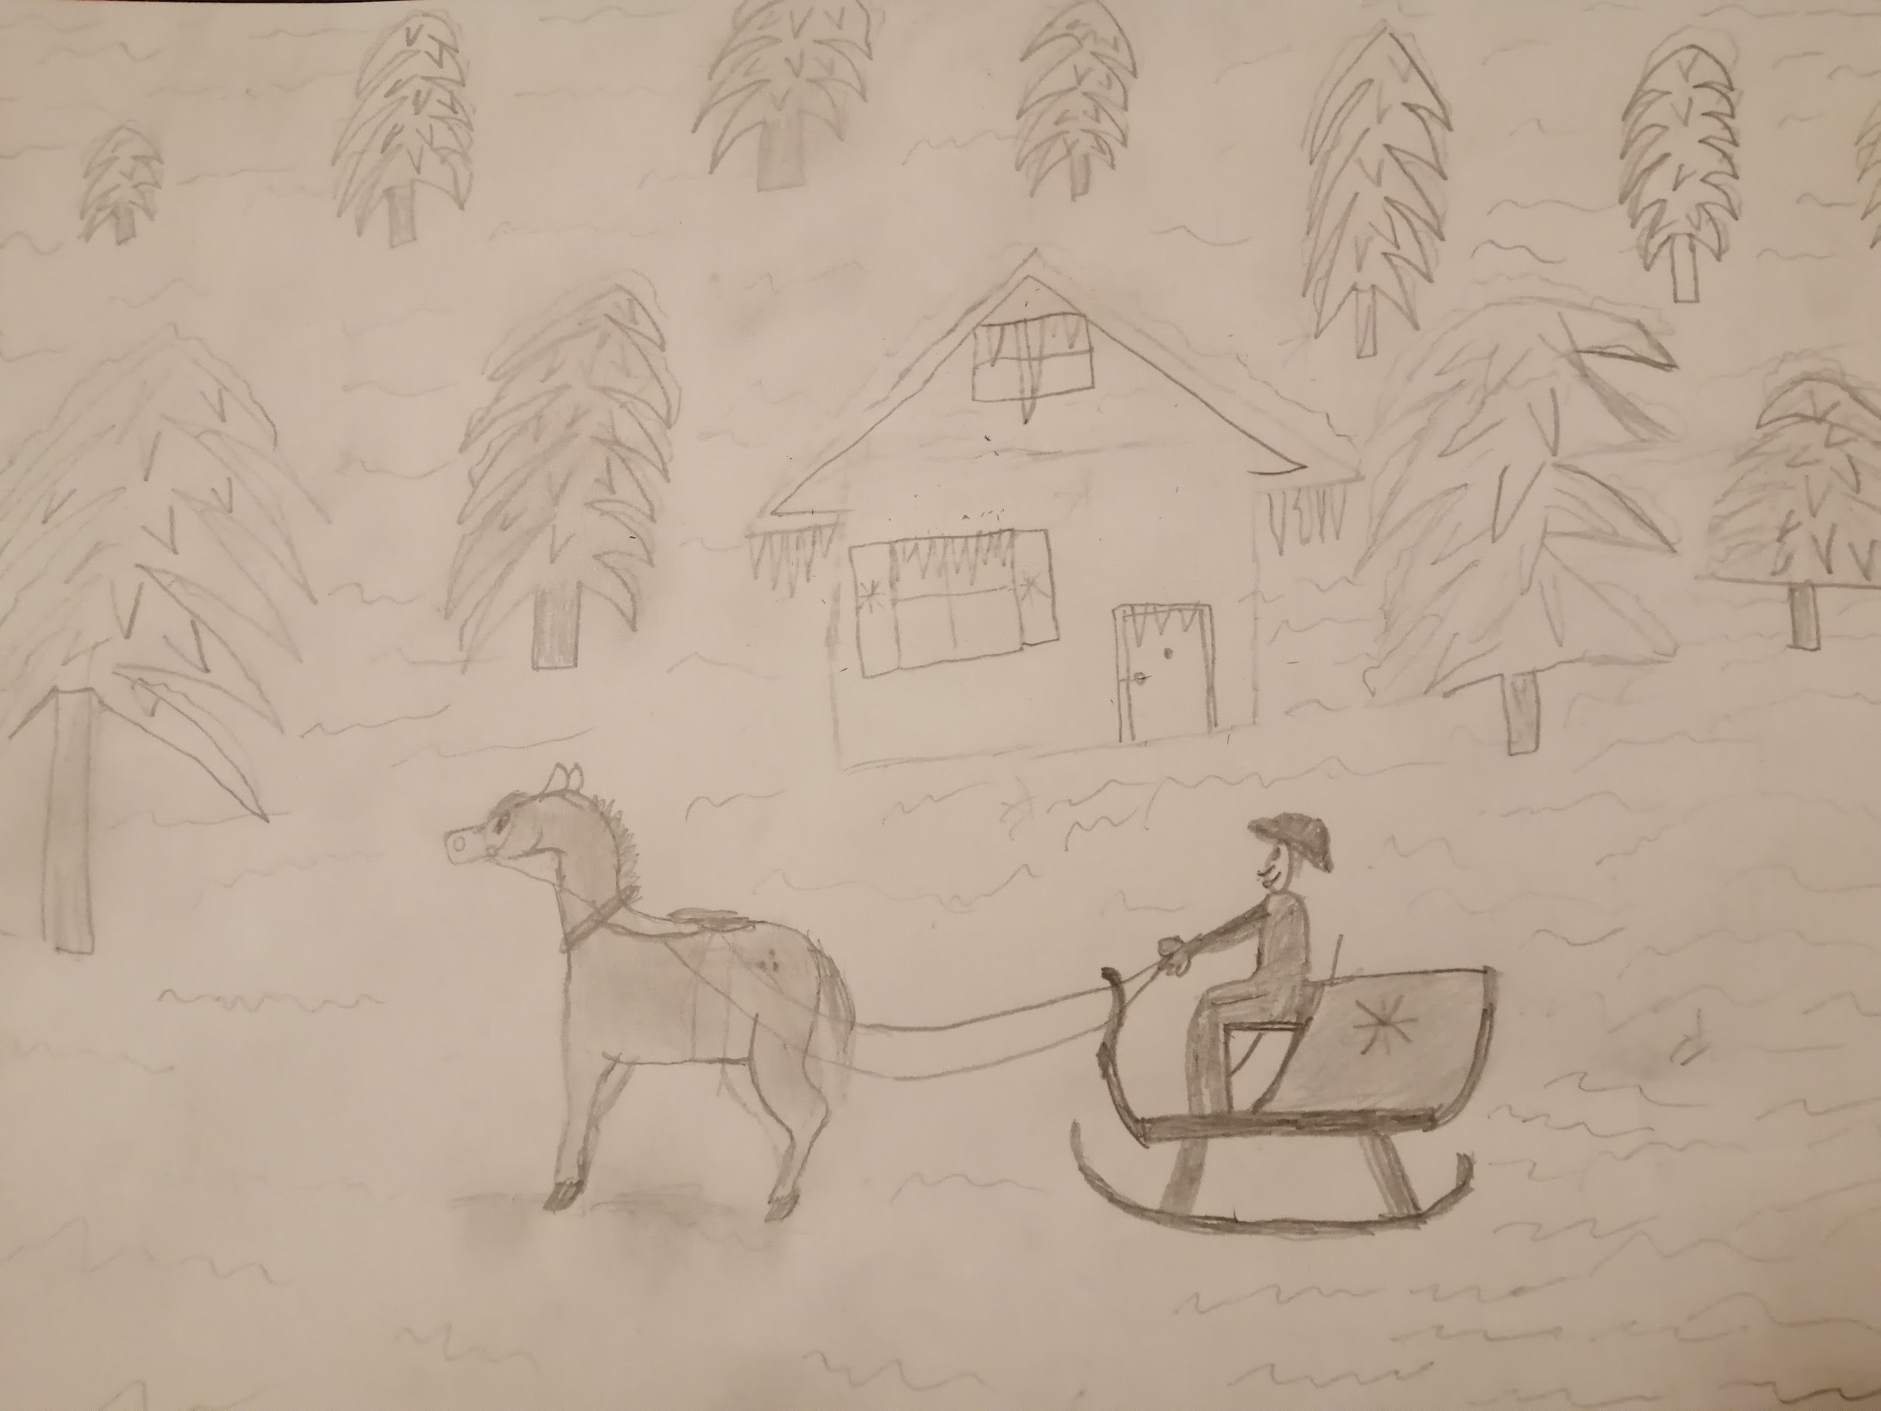
Marcin 4A

Slide 4
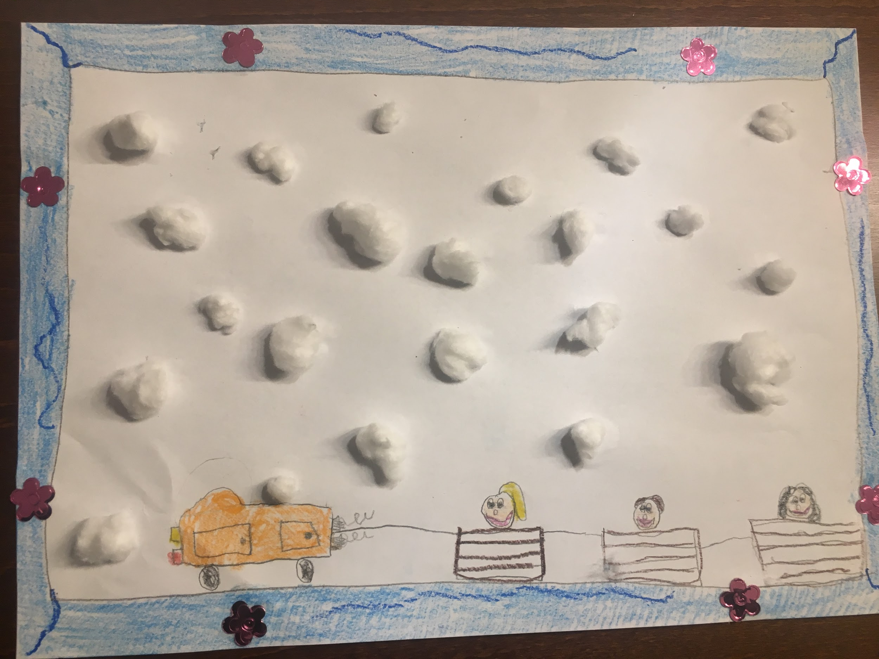
Zosia 4A

Slide 5
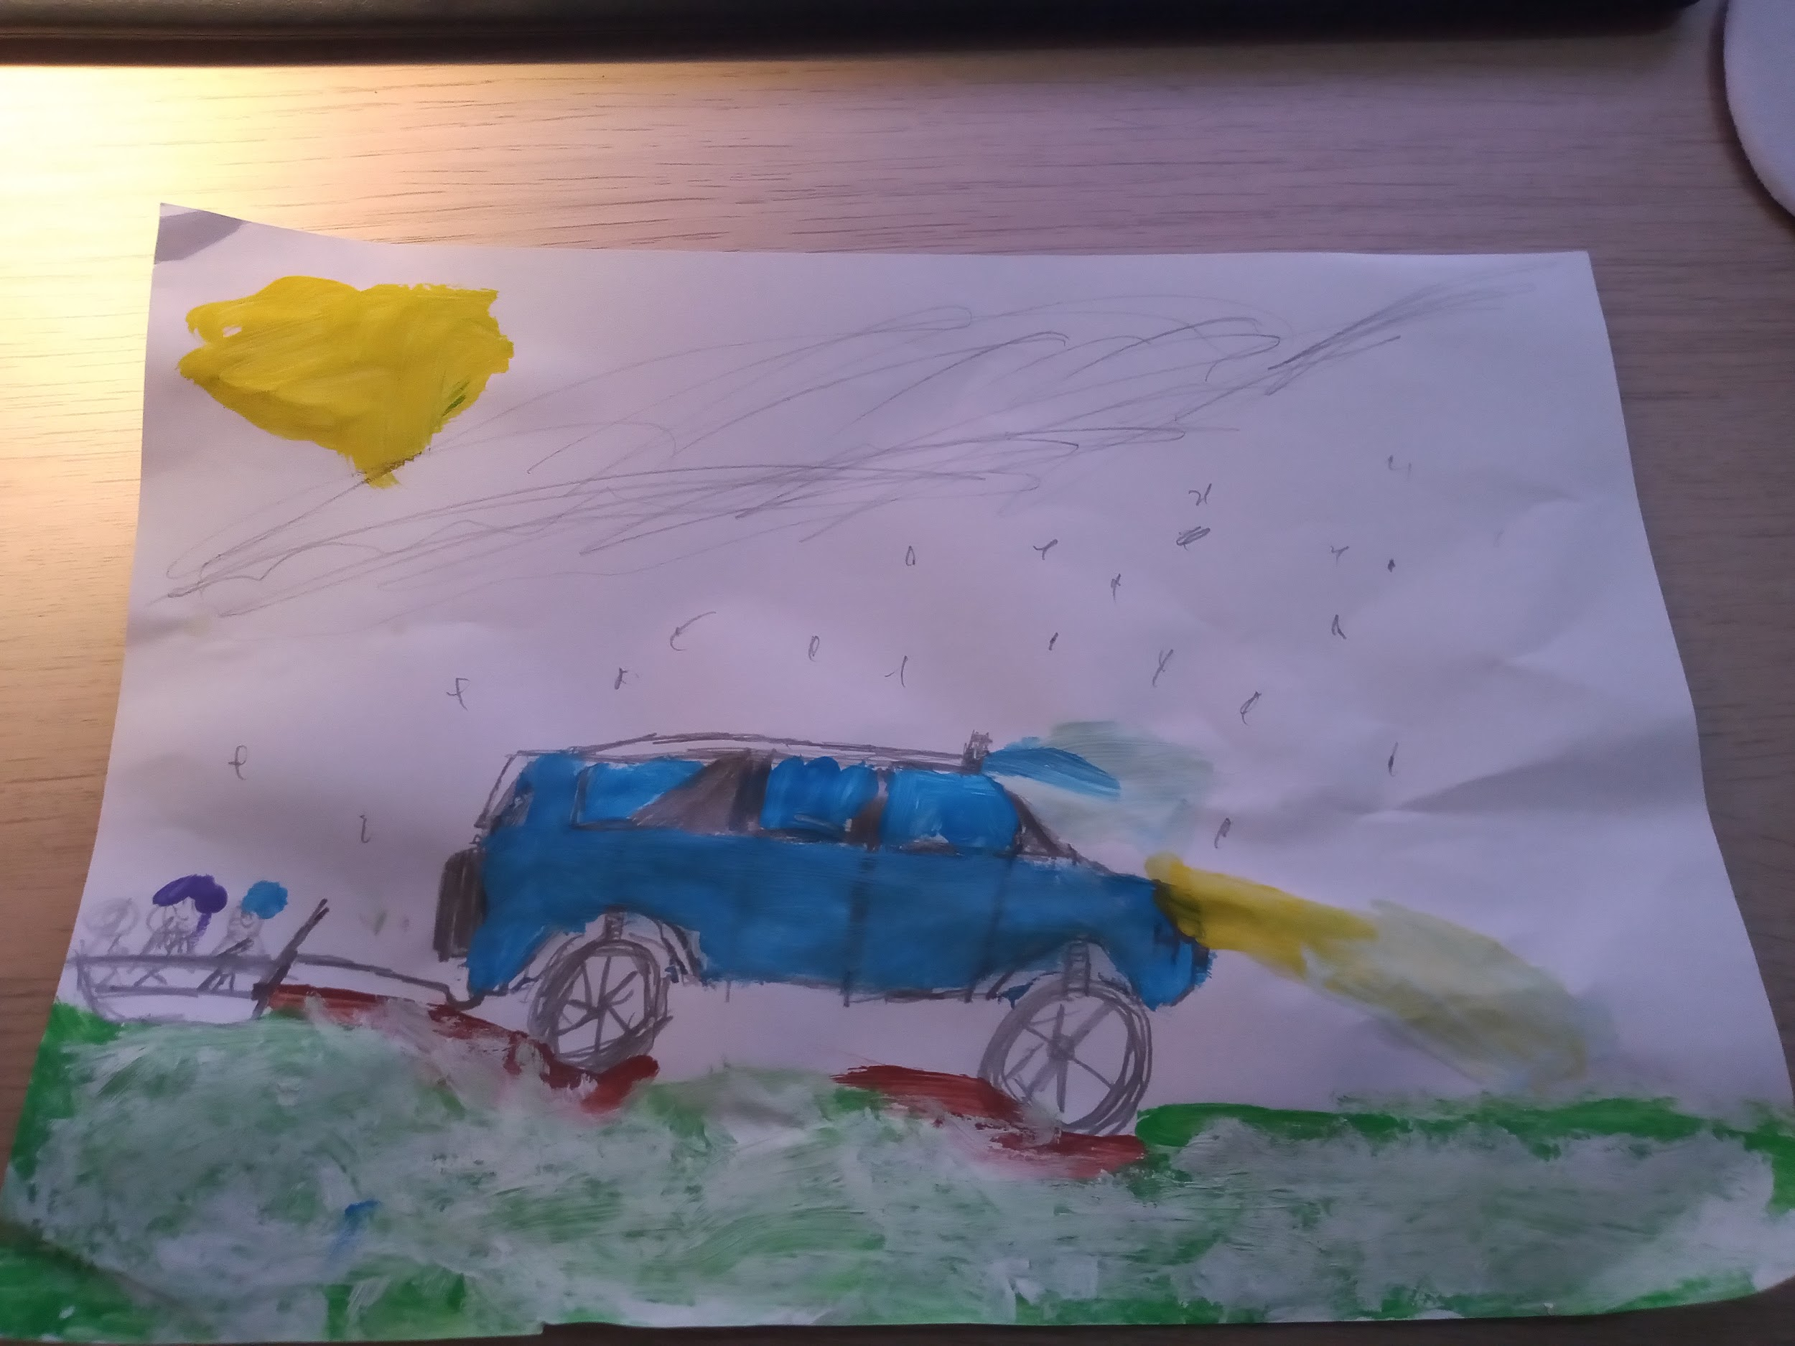
Olaf 4A

Slide 6
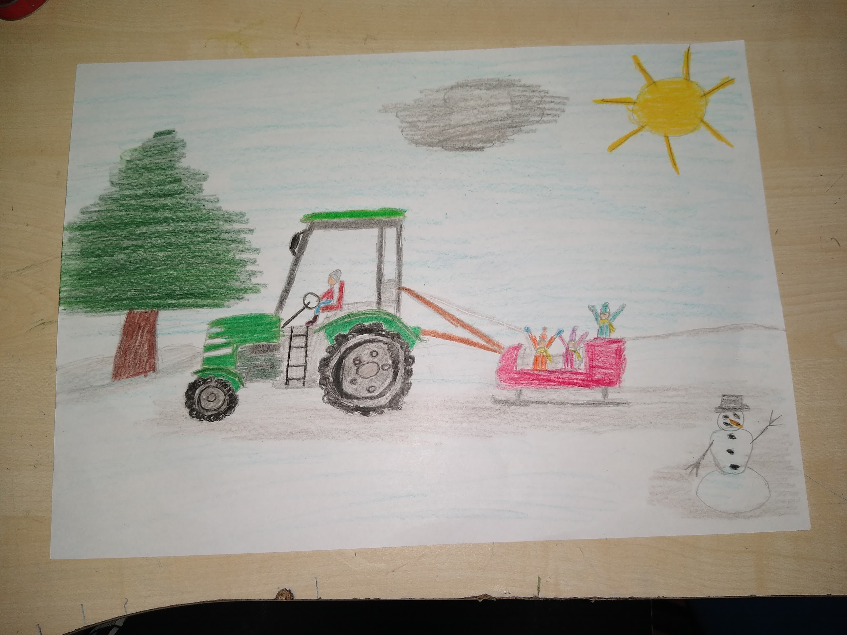
Karol 4A

Slide 7
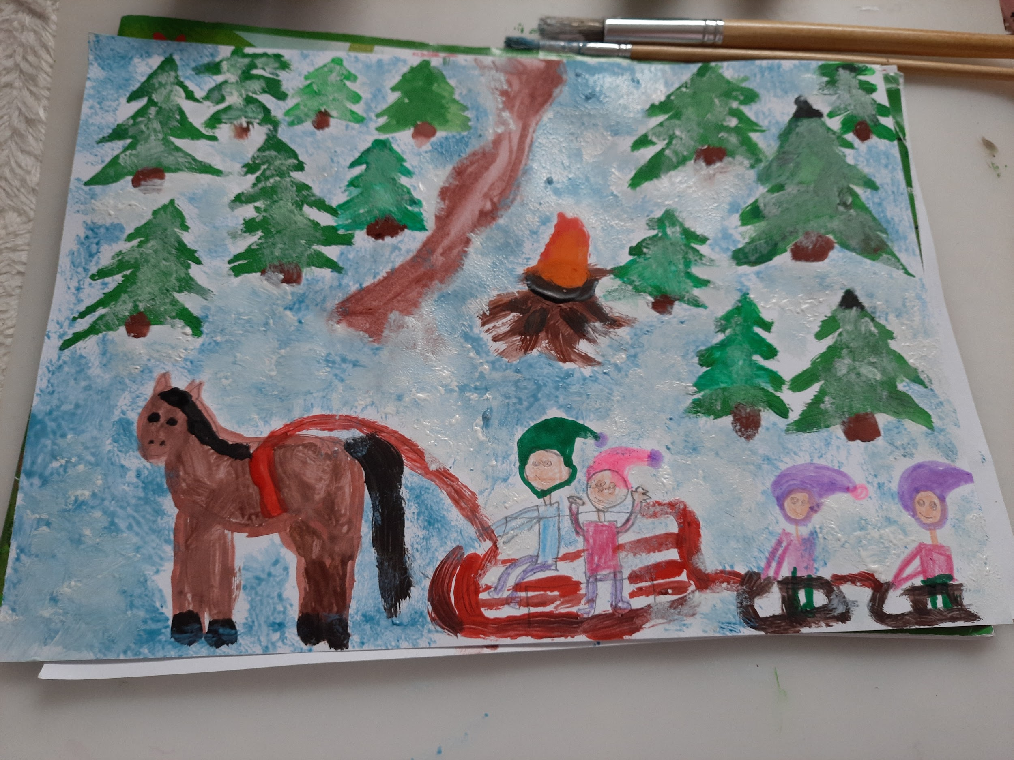
Iga 4A

Slide 8
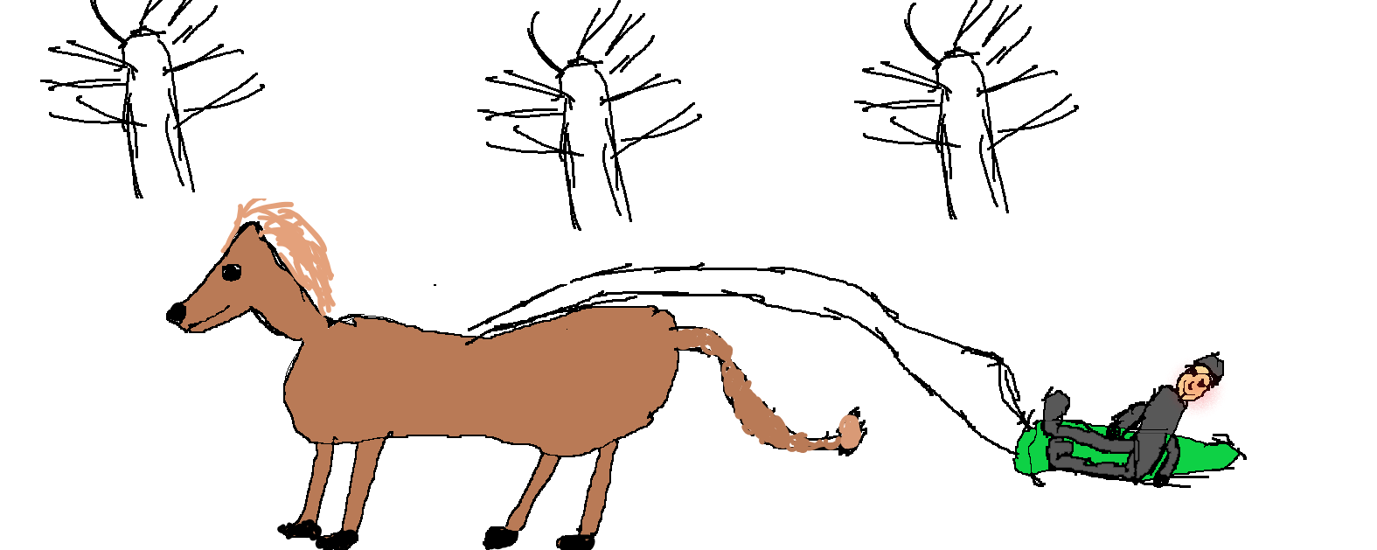
Nikodem 4A

Slide 9
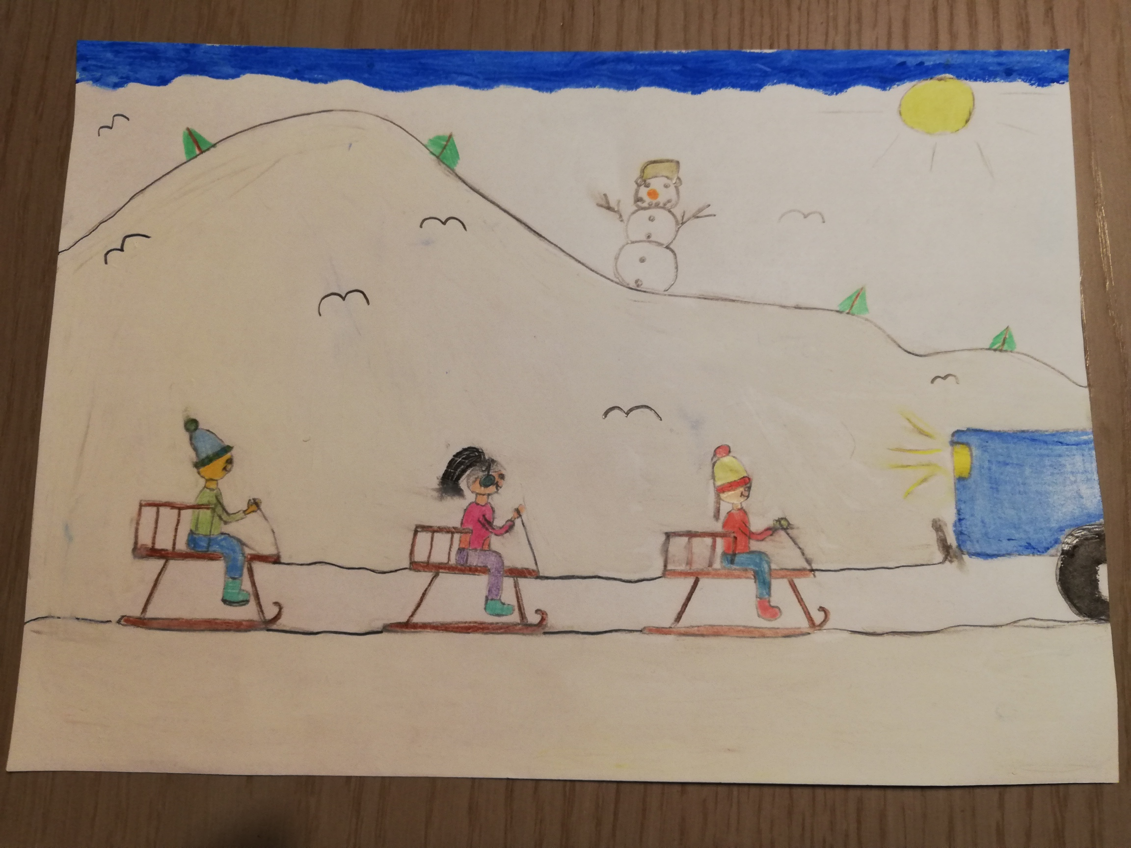
Antosia 4A

Slide 10
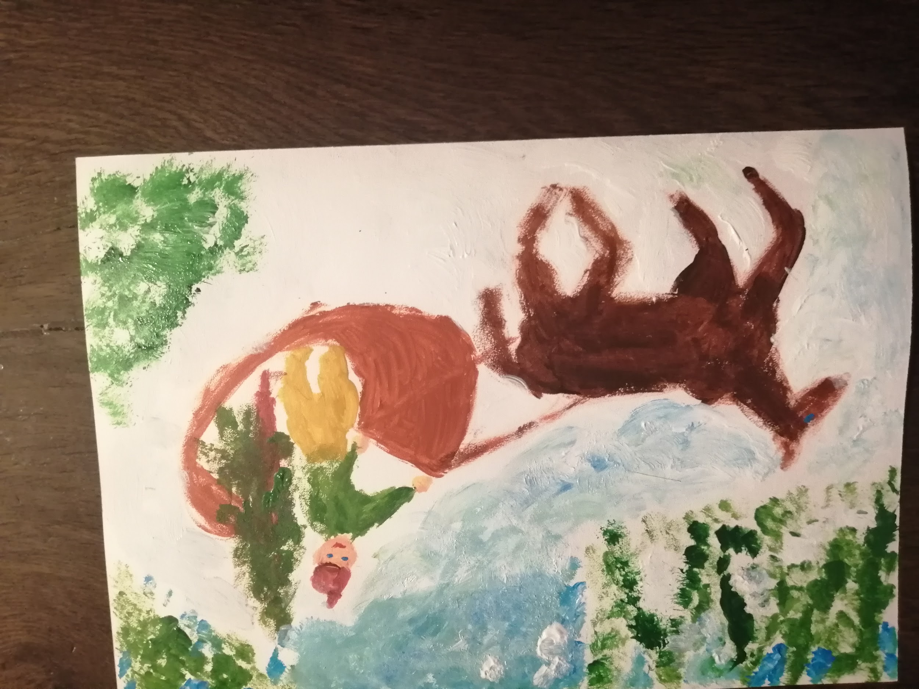
Wiktor 4A

Slide 11
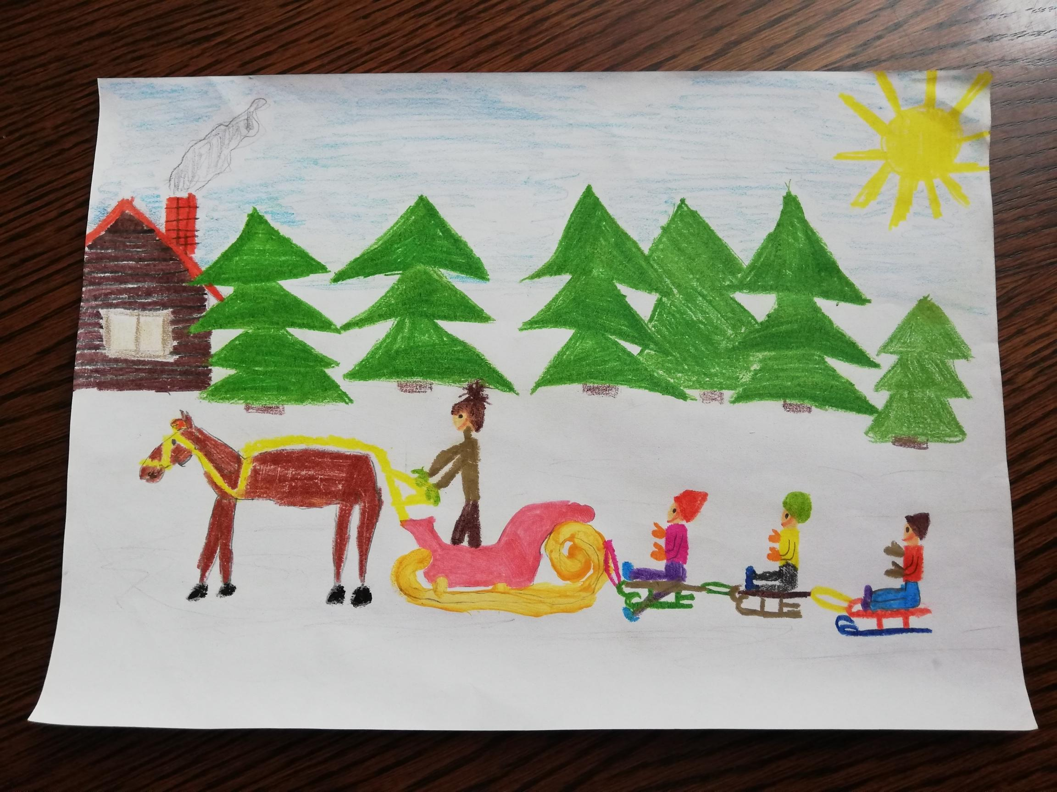
Dominika 4A

Slide 12
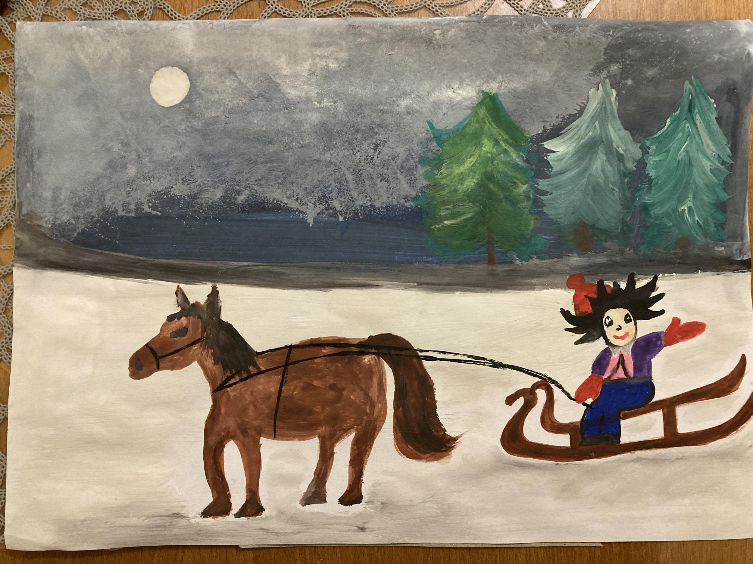
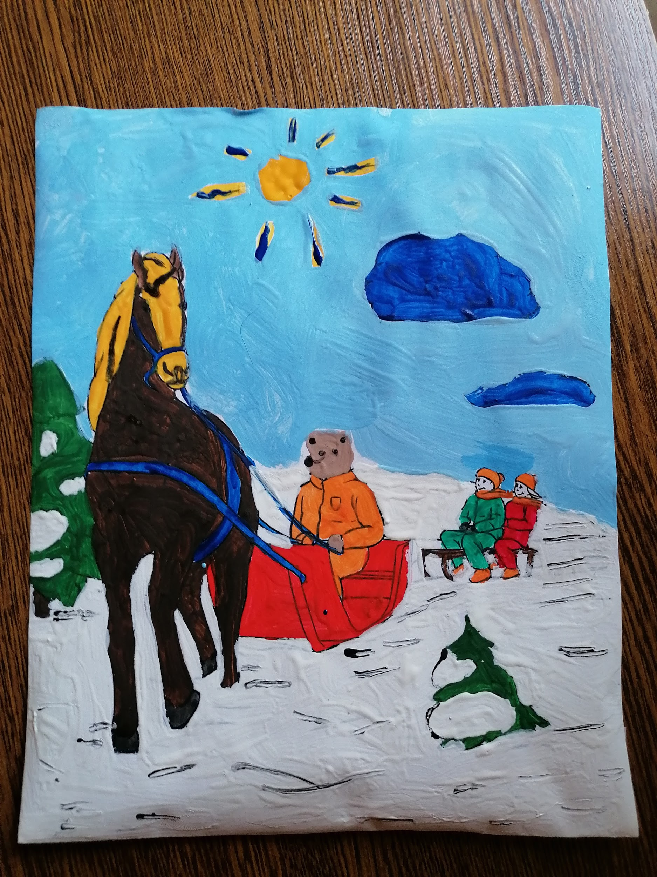
Mikołaj 4A
Filip 4A

